Slide 1
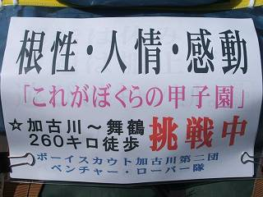
舞鶴クロスカントリー
ボーイスカウト加古川第２団 ベンチャー隊 澁谷 拓樹

Slide 2
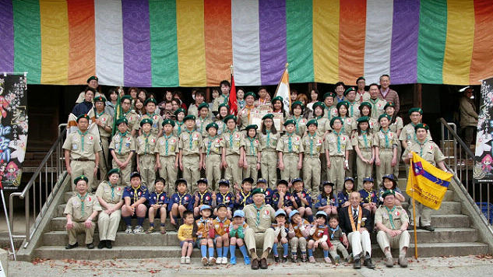
ボーイスカウト加古川第２団について
１９６７年に発団した、歴史ある団。
鶴林寺を本部に活動。
約５０名のスカウト、
団関係者計約１００名が所属。

Slide 3
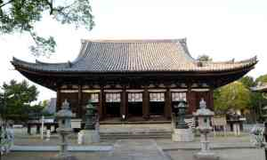
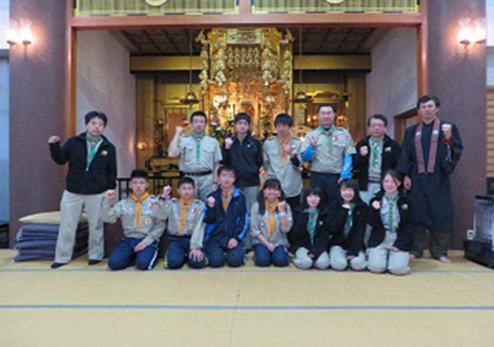
舞鶴クロスカントリーとは？？
兵庫県加古川市の鶴林寺、京都府舞鶴市の宝林寺間を、
学年ごとに定められた条件のもと、片道・往復する行事。

Slide 4
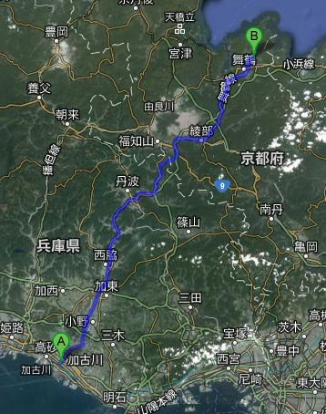
片道 １３０キロ 往復 ２６０キロ
移動距離
加古川⇔舞鶴
（国道175号線）

Slide 5
舞鶴クロスカントリーの歴史
約５０年前
幹栄盛氏が、瀬戸内海→日本海への徒歩旅行を実施。
舞鶴５団スカウトの歓迎を受ける。
翌年
舞鶴５団のスカウト、幹氏の冒険行に刺激され、加古川まで徒歩で旅行。
１９６７年
８月、ボーイスカウト加古川第２団発団。

Slide 6
舞鶴クロスカントリーの歴史
１９７１年
中学２年生のスカウトが片道を初完歩
その後、加古川２団と舞鶴５団の交流行事となる。
２００８年
ヒッチハイク課程が電車ラリー課程に変更

Slide 7
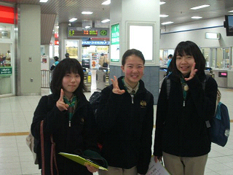
電車ラリー課程
・中学１年生のスカウトが参加。
・移動手段は電車。
・定められたポイントで課題をクリア
しながら、２日間で往復を目指す。
・コインメダル・表彰状の授与。

Slide 8
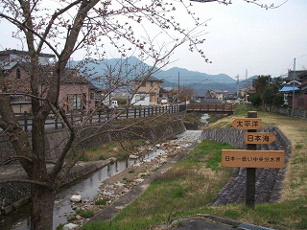
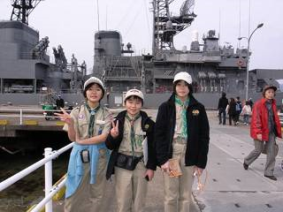
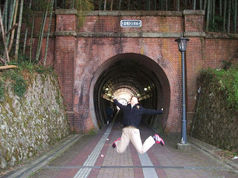
電車ラリー課程の様子
水分かれ公園
（兵庫県丹波市氷上町）
舞鶴海上自衛隊基地・北吸トンネル
（京都府舞鶴市）

Slide 9
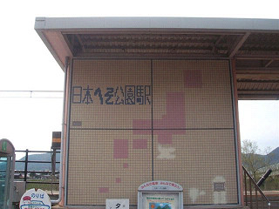
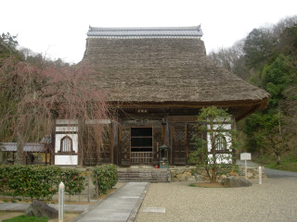
電車ラリー課程の様子
安国寺（京都府綾部市）
日本へそ公園（兵庫県西脇市）

Slide 10
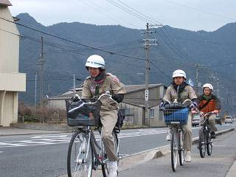
サイクリング課程
・中学２年生のスカウトが参加。
・移動手段は自転車。
・２日間で往復完走を目指す。
・銅メダル・表彰状の授与。

Slide 11
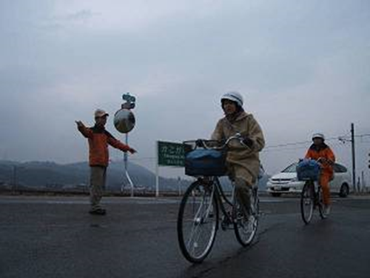
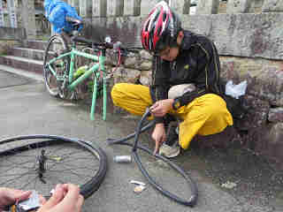
サイクリング課程の様子
天敵その① 雨・風
天敵その② 自転車トラブル

Slide 12
徒歩課程

Slide 13
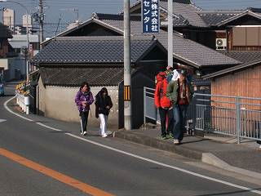
徒歩・片道課程
・中学３年生以上のスカウトが参加。
・移動手段は徒歩。
・３日間で片道の完歩を目指す。
・就寝ポイントは指定。
・銀メダル・表彰状の授与。

Slide 14
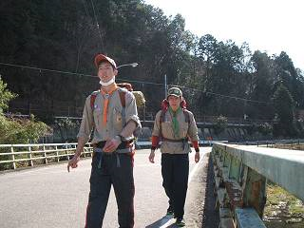
徒歩・往復課程
・高校生以上のスカウトが参加。
・移動手段は徒歩。
・往復の完歩を目指す。
（日数の指定なし。）
・復路での就寝ポイントの指定なし。
・金メダル・表彰状の授与。

Slide 15
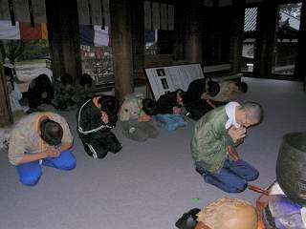
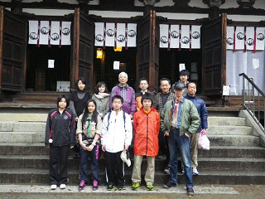
出発式
本堂前で写真撮影
鶴林寺本堂にて参拝。

Slide 16
出発

Slide 17
～１日目～ 移動距離：５０ＫＭ
昼食：佐保神社（社町）
北緯３５度線の標識（黒田庄町）

Slide 18
～１日目～ 移動距離５０ＫＭ
山南仁王パーキング（山南町）
山南町公民館

Slide 19
～２日目～ 移動距離：５０ＫＭ
東経１３５度線上（氷上町）
昼食：三ツ丸ストア（市島町）

Slide 20
～２日目～ 移動距離：５０ＫＭ
府県境
綾部・地獄の１本道（石原駅⇔綾部駅）

Slide 21
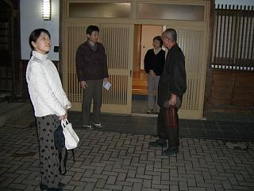
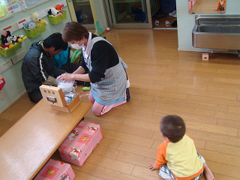
～２日目～ 移動距離：５０ＫＭ
浄光寺綾部保育園（綾部市）

Slide 22
～３日目～ 移動距離：３０ＫＭ
舞鶴入り（舞鶴市）
マクドナルド（西舞鶴）

Slide 23
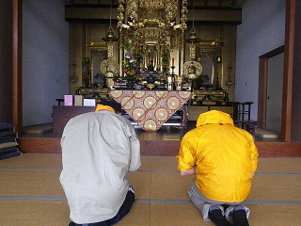
東舞鶴宝林寺 片道課程ゴール

Slide 24
東舞鶴宝林寺 往復課程折り返し地点

Slide 25
宝林寺 朝のお勤め

Slide 26
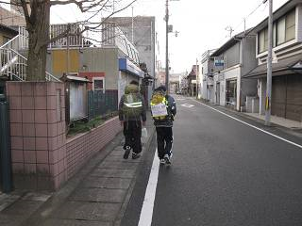
往復課程 宝林寺出発

Slide 27
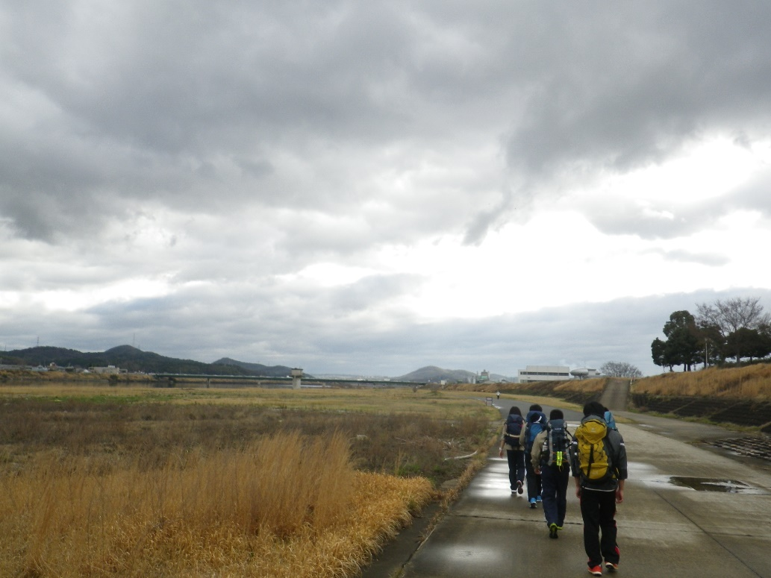
往復課程
日数制限がない
→６日パターン（往：３日 複：３日）
→５日パターン（往：３日 複：２日）

Slide 28
往復課程就寝
神社やお寺など、屋根の無い就寝場所の場合

Slide 29
往復課程就寝
神社やお寺など、屋根の無い就寝場所の場合
野宿

Slide 30
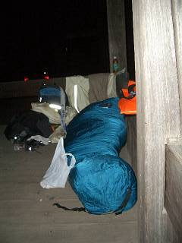
野宿

Slide 31
鶴林寺到着

Slide 32
鶴林寺到着

Slide 33
鶴林寺到着

Slide 34
鶴林寺到着

Slide 35
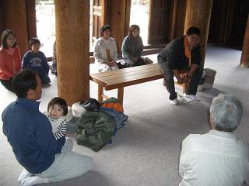
到着式

Slide 36
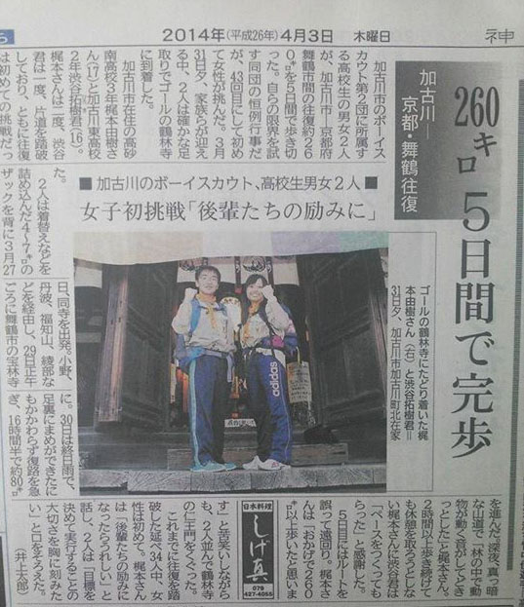
新聞取材・掲載

Slide 37
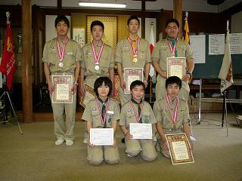
表彰式

Slide 38
メダル

Slide 39
各部門の完走者数
ヒッチハイク・電車ラリー課程
自転車課程
徒歩片道課程
徒歩往復課程
・１３０名
・１０９名
・１１４名
・３５名（太田隊員が２回完走）

Slide 40
舞鶴における大ケガ・死亡者
０人

Slide 41
完走に必要なこと
体力 精神力
＜

Slide 42
舞鶴に必要なことを得ること
スカウト活動経験

Slide 43
舞鶴を通して得られること
忍耐力

Slide 44
舞鶴を通して得られること
自信

Slide 45
舞鶴を通して得られること
感謝の心

Slide 46
伝統を引き継ぐこと
スカウトに
舞鶴を意識させる

Slide 47
伝統を引き継ぐこと
歩き切れるスカウトを育成すること

Slide 48
ご清聴ありがとうございました。

